Slide 1
传统V-J算法缺点：
后面一级分类器和前一级强分类器无联系，造成在某个段分类器上做决策时不考虑此样本在前面分类器上的分类效果。
训练级联分类器 后期困难耗时，提取上一级FP样本越来越少
级联分类器时间长
为了降低FPR，必须增加新的stage，又会降低Hit Rate
当正样本差别特别大时，传统的级联分类器检测性能不好

Slide 2
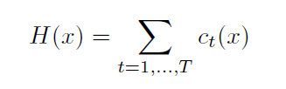
Soft cascade 框架由两部分组成：
强分类器输出函数Ct(x) 拒绝函数Rt（c1(x) c2(x) … ct(x) ）
先从特征集中选取T个最好的特征
并在挑选的同时为每个特征构建弱分类器ht
每个弱分类器的输出值ct=αt * ht
H(x)为从第一个到第t个分类器输出值的部分和
为每个特征设置一个阈值rt
若Ht(x) < rt ，该样本被拒绝，否则判断继续进行
拒绝阈值 定义了一条线（拒绝轨迹）

Slide 3
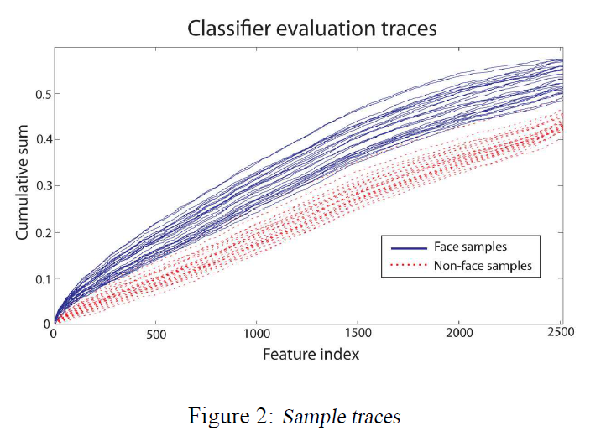

Slide 4
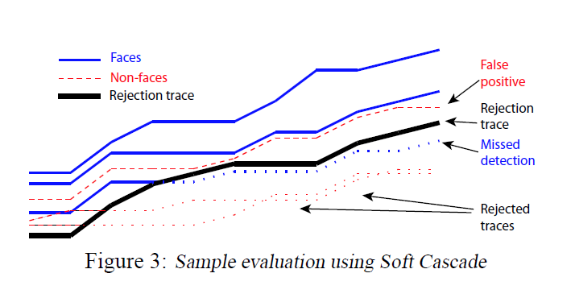

Slide 5
训练
最小误差的选择：不是穷尽所有特征值找到最小误差作为最优弱分类器的方法，而是采用空间局部搜索法spatially localized search，找到局部最小误差
采用AdaBoost算法得到弱分类器
对于负样本采用自举bootstrapping的方法(在给定训练集中有放回的均匀抽样，也就是说，每当选中的一个样本，有可能被再次选中并被再次添加到训练集中) :不断加入分类器分错的样本即FP

Slide 6
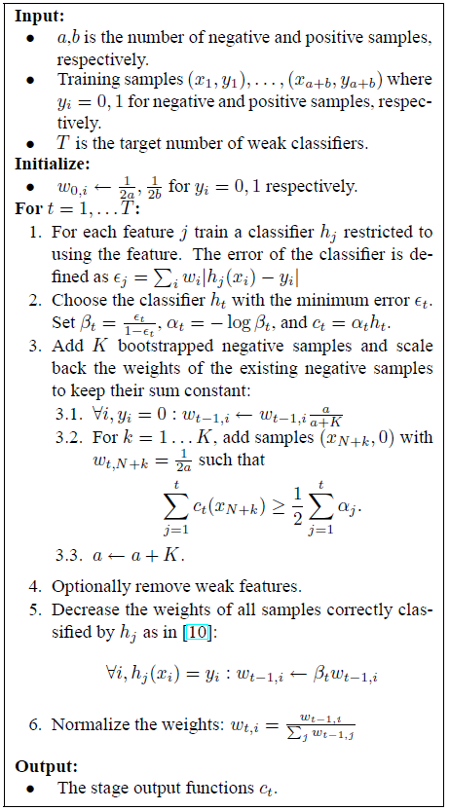

Slide 7
韦伯定律：
两个刺激物的辨别能力不是取决于两者差异的绝对值，而是取决于差异的相对值，即绝对值与标准重量值的比例
I：原来的刺激量
△I：较强感觉的刺激增加量
K = △I / I
Binning图像输出模式：
以相邻感应电荷加在一起，以一个像素的模式读出
优点：将几个像素联合起来作为一个像素使用，提高灵敏度、输出速度、降低分辨率

Slide 8

NPD特征：
区别于积分图像特征，NPD特征定义为图像全局范围内任意两个像素点之间的归一化灰度差：
式中：f(x,y)表示图像中两点x、y计算得到的NPD特征值；
I >= 0 为图像上像素点的灰度值，规定当X、y=0时，相应NPD特征为0
f(x,y) 的取值范围[-1，1]之间，并且当且仅当
x > 0，y = 0 时，f (x,y)=1
x = 0，y > 0 时，f(x,y) =-1

Slide 9
任意两个点做特征值计算，特征的表达更加灵活，比起HAAR的矩形特征来说，NPD对于姿态变换以及遮挡更具鲁棒性
结合分类回归树做弱分类器，可以有效减少光照变化的影响
分类回归树CART比stumps更加有效，可以在每个节点有效的选择最佳特征，根据多个不同特征构建一颗完整的回归树。
回归树每一个节点表示一个不同的有效特征。训练过程中，回归树采用最小二乘法在很多的特征中选择出来最优用于区分不同的样本，通过制定适当的停止规则，控制回归树的层数。

Slide 10

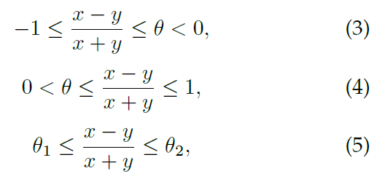
弱分类器：深度二次方程树 deep quadratic tree
其中a b c 为常数，x t 为阈值
a = 0时，x < t-c / b
解得 x 取值有两个x1,x2值
对于x y来说 x比y暗，x < y f(x , y) = x-y / x+y < 0
x比y亮，x > y f(x , y) = x-y / x+y > 0

Slide 11
如何快速得到 x1 x2
F(x,y)特征取值区间分为[-1,1] 分成256份 即离散化

